Slide 1
BÜYÜKLÜĞÜNE GÖRE DEPREMLER
Fay kırılması sonucunda ortaya çok büyük bir enerji çıkar.
Bir depremin büyüklüğü, fay kırılması sonucu ortaya çıkan enerjinin büyüklüğü ile ifade edilir.
Depremin büyüklüğü,
ölçülebilen ve sayı ile ifade edilebilen bir büyüklüktür.
Richter Ölçeği ile sınıflamada; Fayın kırılması sonucu ortaya çıkan enerjiye bağlı olarak bir (M) sayısı belirlenir.

Slide 2
DEPREMİN BÜYÜKLÜĞÜ
Depremde açığa çıkan enerji ile,
depremin büyüklüğünü ifade eden M sayısı arasındaki aşağıdaki bağlantı vardır :
Log₁₀ E = 11,4 + 1,5*M
(Marmara Depremi = 1x10^{22,5} erg)
E: Erg cinsinden Açığa çıkan enerji
M: Richter Şiddeti (Marmara depremi M = 7,4)

Slide 3
DEPREMİN BÜYÜKLÜĞÜ
Deprem Enerjisi ile Richter ölçeği olan M sayısı arasında logaritmik bir bağlantı vardır.
Dolayısıyla bu sınıflandırmada yapılarda meydana gelen hasarlar, depremin tesir ettiği alanın büyüklüğü, veya insanların depremi algılamalarındaki farklılıklar dikkate alınmaz.
Fay kırılması sonucu ortaya çıkan enerji ne kadar büyükse Depremin Richter ölçeğine göre büyüklüğü de o kadar büyüktür.

Slide 4
DEPREMİN BÜYÜKLÜĞÜ
Depremler Büyüklüklerine göre sınıflandırılabilir.
Depremler, ortaya çıkan enerjinin büyüklüğüne göre Richter ölçeği esas alınarak sınıflandırılır.
Bu sınıflamaya göre Aletsel büyüklüğüne göre depremler
5 gruba ayrılabilir.
Her grupta Yapının taşıyıcı sisteminde ne gibi hasarların oluşabileceği tahmin edilmektedir.
.

Slide 5
DEPREMİN BÜYÜKLÜĞÜ
M≤5 Taşıyıcı Sistemde önemli hasarlar oluşmaz
5<M<6 Deprem odağına yakın yapılarda hasar
oluşabilir.
6<M<7 Hasar olasılığı yüksektir.
7<M<8 Hasar Yaygın olarak görülebilir.
M ˃ 8 Yıkıcı depremler

Slide 6
DEPREMİN BÜYÜKLÜĞÜ
Aletsel büyüklüğü 8 e eşit ve daha büyük depremler sayılıdır.
1960 Şili depremi M = 8
1964 Alaska depremi M = 8
1999 Marmara depremi M = 7,4 (Resmi 17.500 Resmi
olmayan 50.000)
2010 da Şili depremi M=8,8 400 kişi hayatını kaybetmiştir.

Slide 7
DEPREMİN BÜYÜKLÜĞÜ
Marmara Depreminin büyüklüğü M=7,4 olarak ölçülmüştür.
Marmara depreminde ortaya çıkan enerjinin, Hiroşima’da atılan kaç atom bombasına eş olduğu hesabedilebilir.
Hiroşima da atılan atom bombası 15 Kiloton TNT ye eşit enerjiye sahiptir.
1 Kiloton TNT = 4x10¹⁹ erg 15 Kiloton TNT=60x10¹⁹ erg
Marmara depreminde 1x10^{22,5} erg enerji açığa çıkmıştır.
Hiroşima bombası = 60x10¹⁹ erg Marmara Depremi = 1x10^{22,5} erg
İki değer oranlanırsa Marmara depreminde ortaya çıkan enerji 3162 adet Hiroşima bombasında ortaya çıkan enerjiye denk olduğu ortaya çıkar.

Slide 8
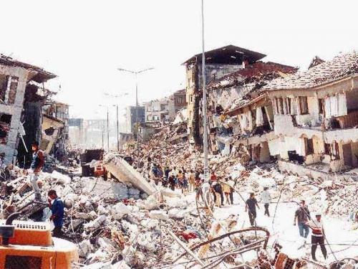
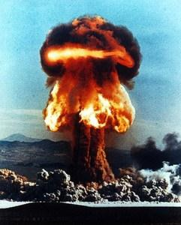
DEPREMİN BÜYÜKLÜĞÜ

Slide 9
ŞİDDETİNE GÖRE DEPREMLER
Sıradan insanlar enerji birimleri erg, TNT gibi kavramları bilmeyebilir.
Ama tüm insanlar deprem sonu meydana gelen hasarları gözleyebilir, bu hasara göre depremin şiddeti hakkında bir şeyler söyleyebilir.
Deprem ve deprem sonrası oluşan hasarlar arasında bir ilişki kurulabilir.
Depremden sonra yeryüzünde meydana gelene hasarlar gözlenir, meydana gelen hasarlara deprem ile ilişkilendirilip bir cetvel ile ifade edilebilir.
Bu cetvelde oluşan hasarların büyüklüğü, sıklığı, nerelerde meydana geldiği dikkate alınarak depremler sınıflandırılabilir.
Depremlerin Şiddetlerine göre sınıflandırılması denilir.

Slide 10
DEPREMİN ŞİDDETİ
Aynı zamanda meydana gelen hasarlar binanın taşıyıcı sistemine , kullanılan malzemeye, işçilik gibi diğer faktörlere de bağlıdır.
Bütün bunlar dikkate alınarak, İnsanların kolayca anlayabileceği Mercalli Şiddet Cetveli oluşturulmuştur.
Bu hasarları esas alan sınıflandırma Düzeltilmiş Mercalli Şiddet Cetveli olarak geliştirilmiştir.
1902 de Mercalli tarafından ortaya atıldı
1958 de Wood ve Neuman tarafından düzeltmeler yapıldı
1958 de Richter tarafından düzeltilerek son şekli verildi.
Bu cetvele göre depremler meydana getirdikleri hasarlar açısından I ile XII şiddetleri arasında sınıflandırılmıştır.

Slide 11
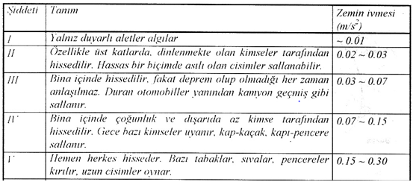
DEPREMİN ŞİDDETİ

Slide 12
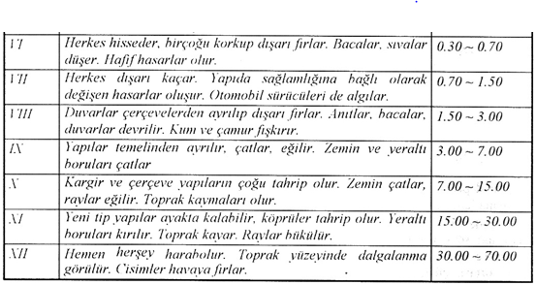
DEPREMİN ŞİDDETİ

Slide 13
DEPREMİN ŞİDDETİ
2007 DBYBHY göre yeni binaların tasarımında esas alınacak deprem ŞİDDETLİ DEPREM dir.
Şiddetli depremde Can güvenliğinin sağlanması amacı ile; Kalıcı hasar oluşumunun sınırlandırılması esas alınmaktadır.
Şiddetli deprem :
Bina önem katsayısı I = 1 olan binalar için tasarım depreminin 50 yıllık bir süre içinde aşılma olasılığı %10 olan depremdir.

